Slide 1
МОУ СОШ « Образовательный комплекс№1» Структурное подразделение:
Центр образования №6
Отчёт о реализации
муниципального инновационного проекта
Система методического сопровождения процесса формирования финансовой грамотности обучающихся
Ермолаева Е.С.,
руководитель инновационного проекта
Переславль-Залесский, 2025г.

Slide 2
Планы на будущее
1. Проведение марафона по финансовой грамотности
Мероприятие | Ответственный
Открытое занятие внеурочной деятельности | Баранова Т.С. Глазунова С.В.
Марафон по финансовой грамотности (серия командных игр по параллелям) | Антипова С.Ю. Шобанова Е.Б Кириллова Е.В. Беляева Л.К Гордеева Л.А. Захарчук Е.А.
День предпринимателя | Классные руководители начальной школы

Slide 3
Планы на будущее
Начальная школа
2. Систематизация накопленного материала
Сборник | Ответственный
Экономические задачи | Фасенко А.О.
Анализ УМК, интернет платформ и художественной литературы | Учителя
Из опыта работы над формированием финансовой грамотности в средней школе | Учителя-предметники

Slide 4
Работа с педагогами
Открытое занятие внеурочной деятельности «Как появились деньги»
Работа с обучающимися
«Ярмарка мастеров» для обучающихся начальной школы (предпринимательские переменки)
Марафон интеллектуальных игр по параллелям
Работа с родителями
Создание информационного ролика для родителей с последующим размещением его на сайте школы и в социальной сети
Проведение интеллектуально-познавательной игры «Финансовый квиз»
Выступление на тему «Экономические игры на занятиях по финансовой грамотности»
Мастер-класс «Игра «Семейный бюджет»»
Благотоворительная «Ярмарка мастеров» для обучающихся средней и старшей школы
Неделя финансовой грамотности

Slide 5
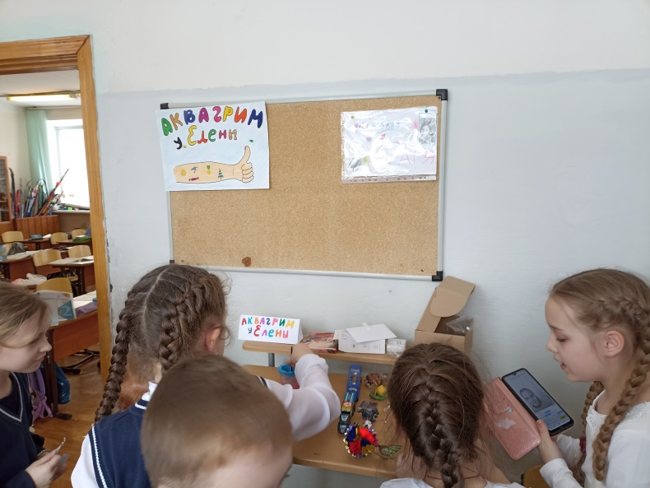
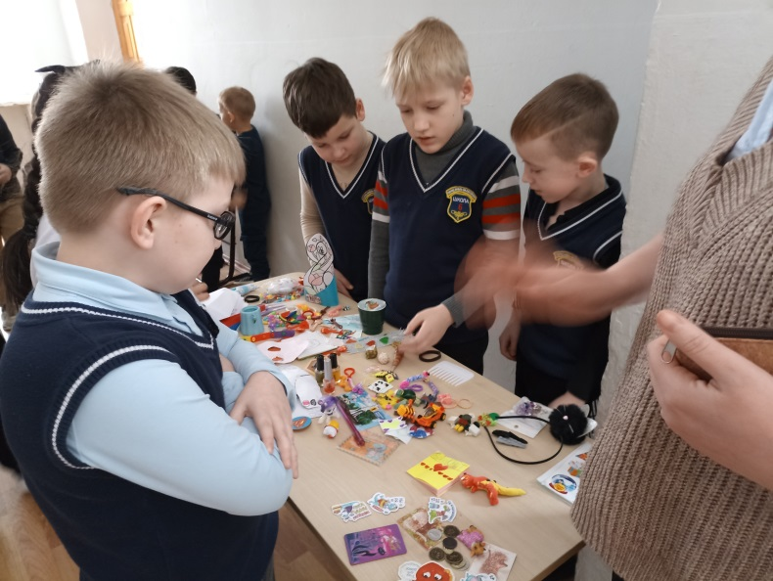
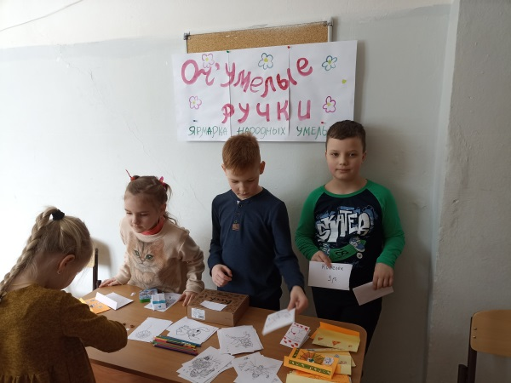
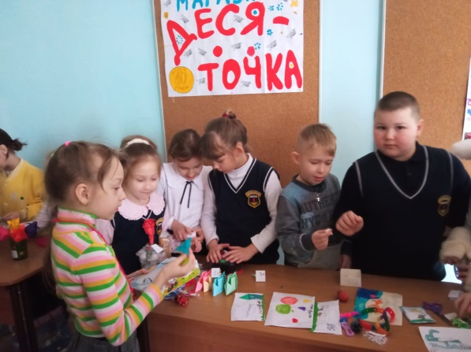
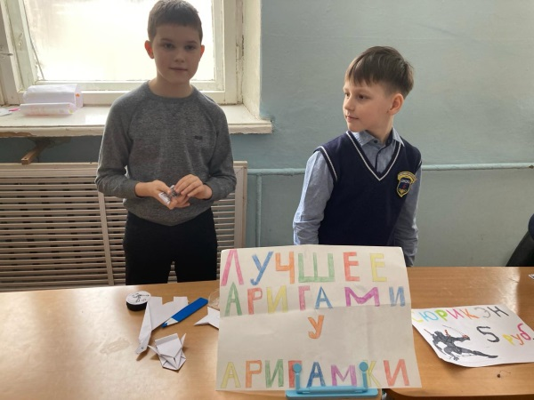
«Ярмарка мастеров» для обучающихся начальной школы
(предпринимательские переменки)

Slide 6
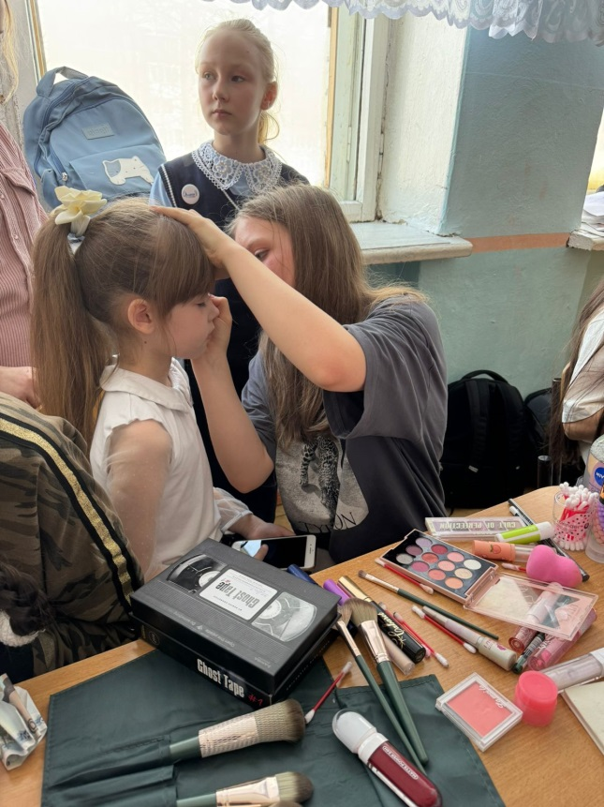
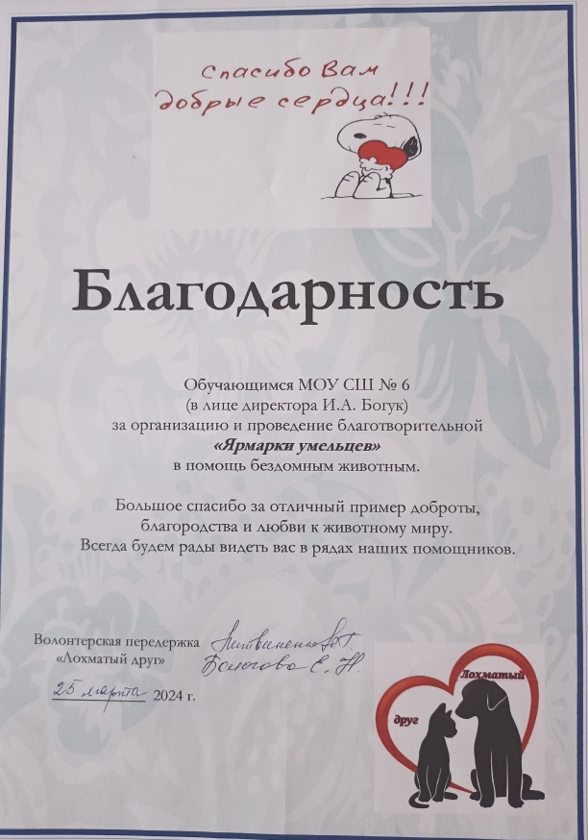
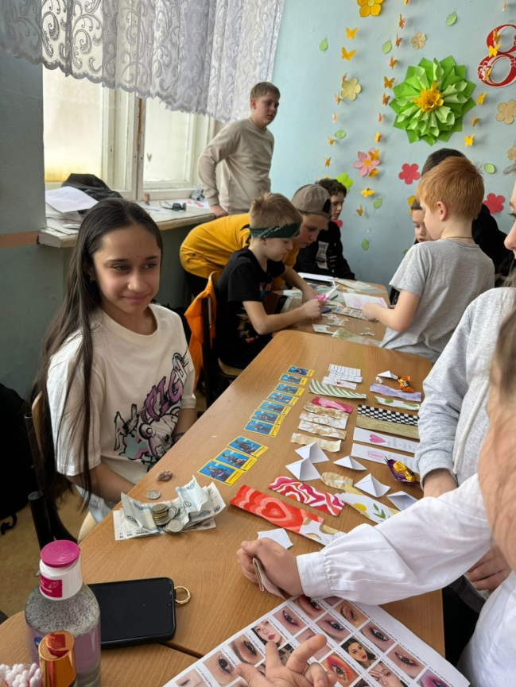
Благотворительная «Ярмарка мастеров» для обучающихся средней и старшей школы

Slide 7
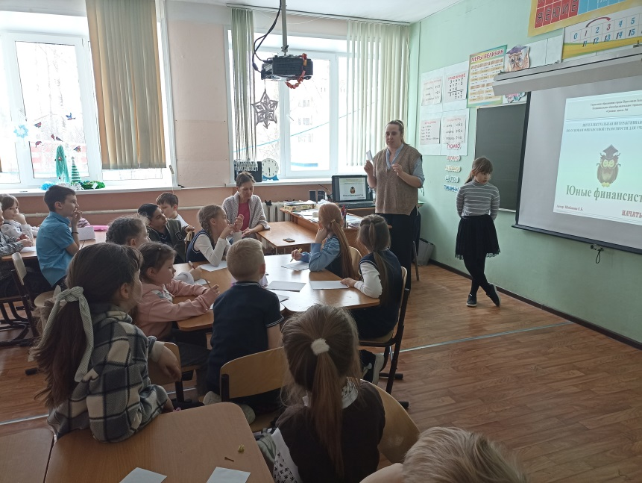
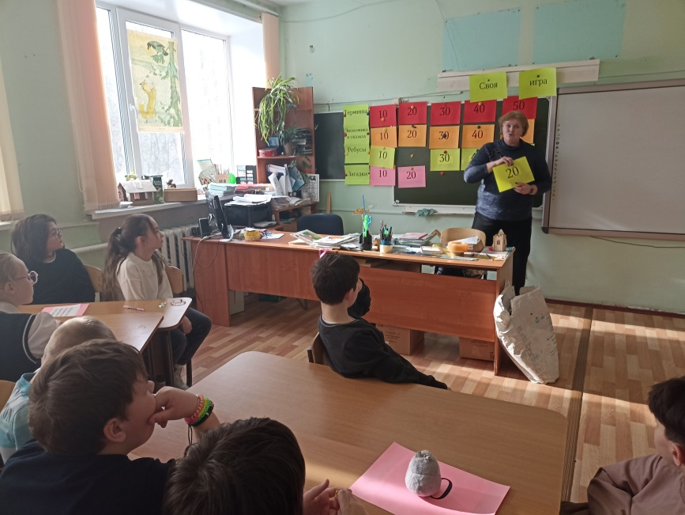
Марафон интеллектуальных игр
«Знатоки финансовой грамотности» для 2 классов
Шобанова Екатерина Бахтиёровна
«Своя игра» для 4 классов
Новикова Елена Леонидовна

Slide 8
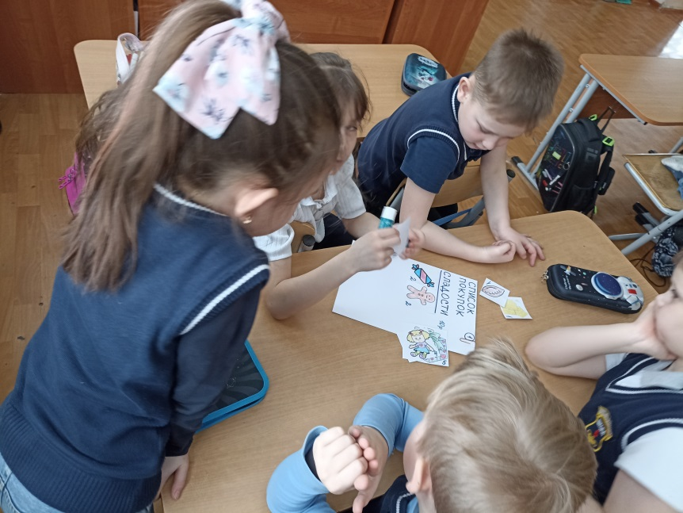
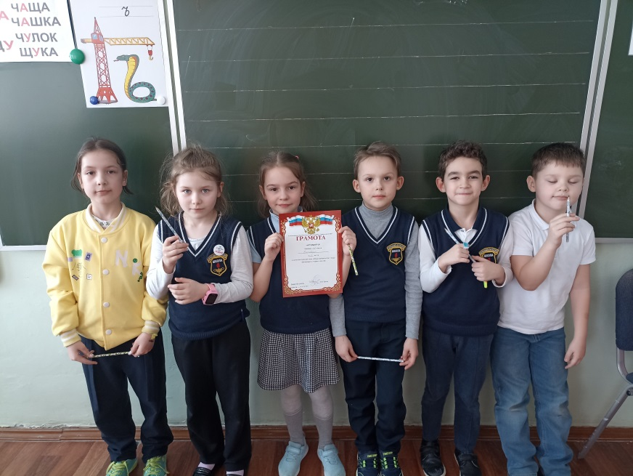
Марафон интеллектуальных игр
«Юные финансисты»
для 1 классов
Антипова Светлана Юрьевна
«Квиз по ФГ» для 3 классов
Кириллова Евгения Владиславовна

Slide 9
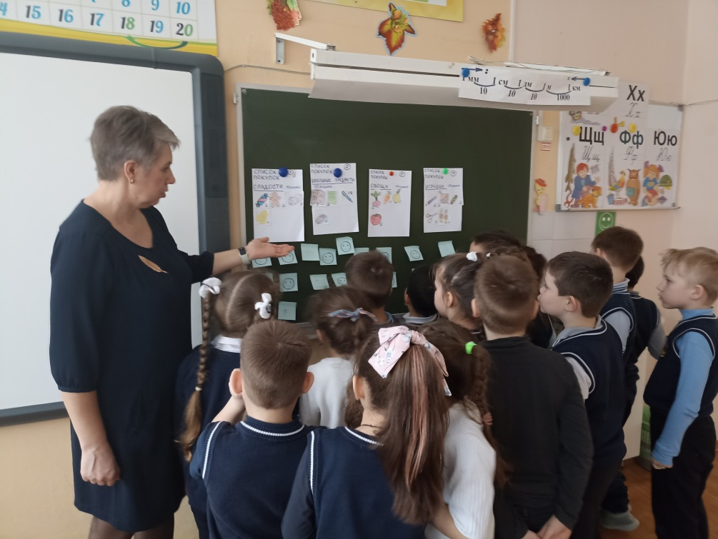
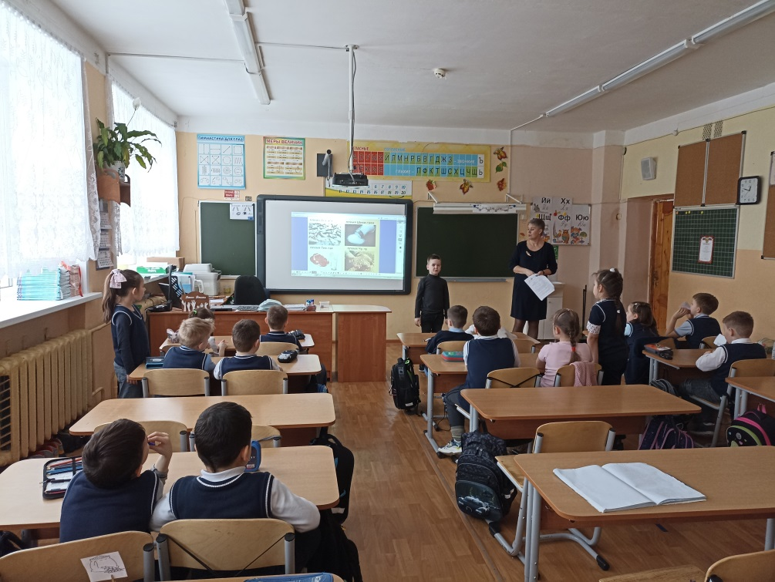
Открытое занятие по финансовой грамотности на тему «Деньги»
Разработала и провела учитель начальных классов Баранова Татьяна Сергеевна

Slide 10
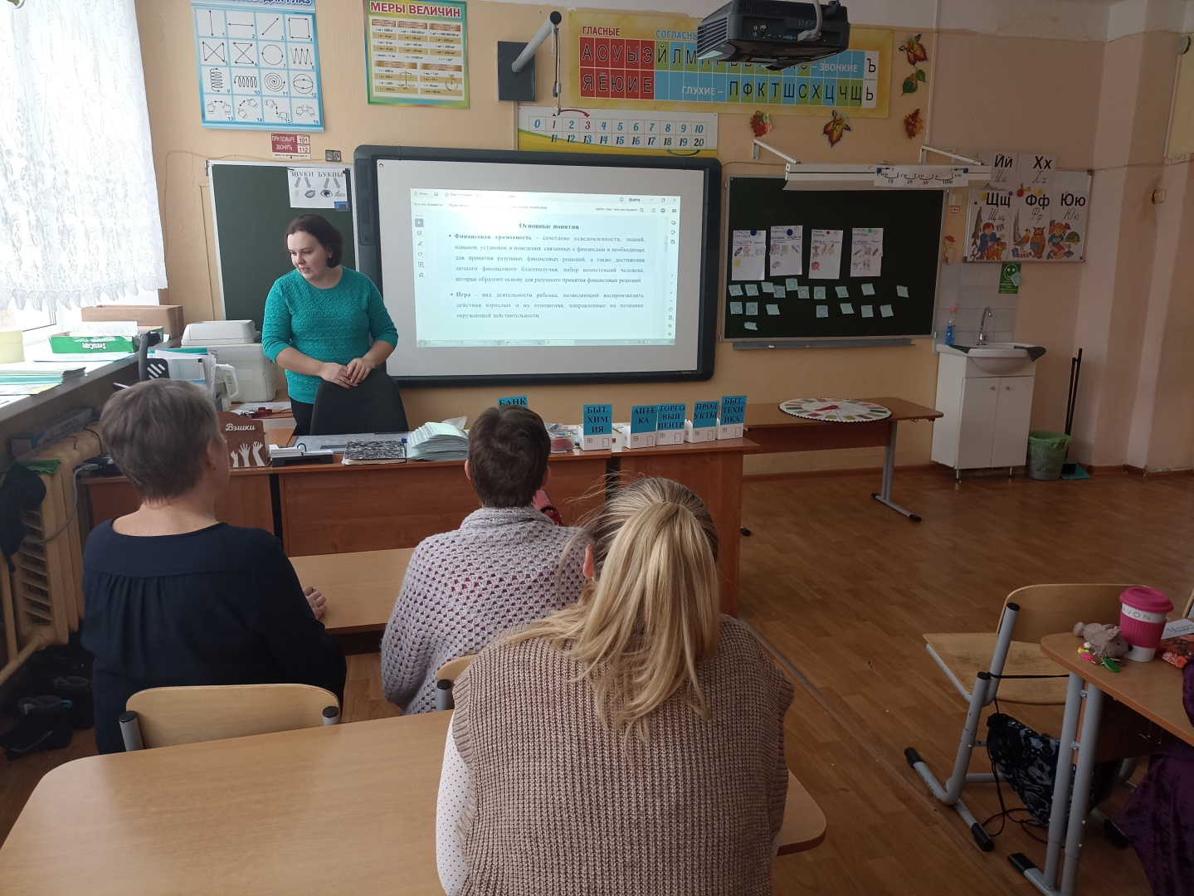
Выступление на тему
«Экономические игры на занятиях по финансовой грамотности»

Slide 11
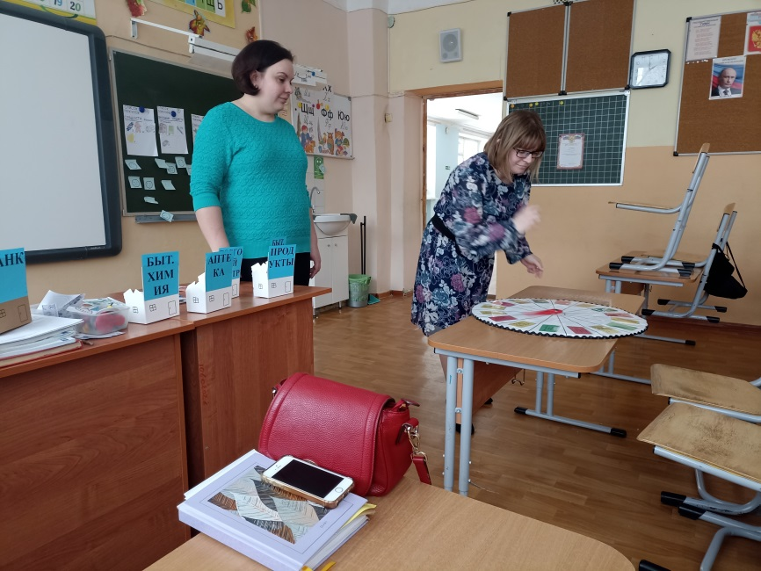
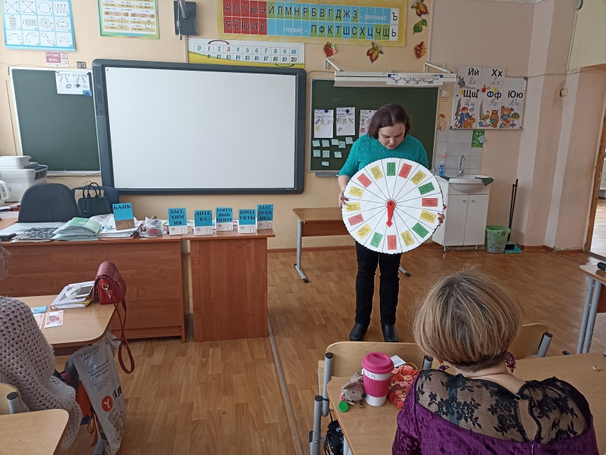
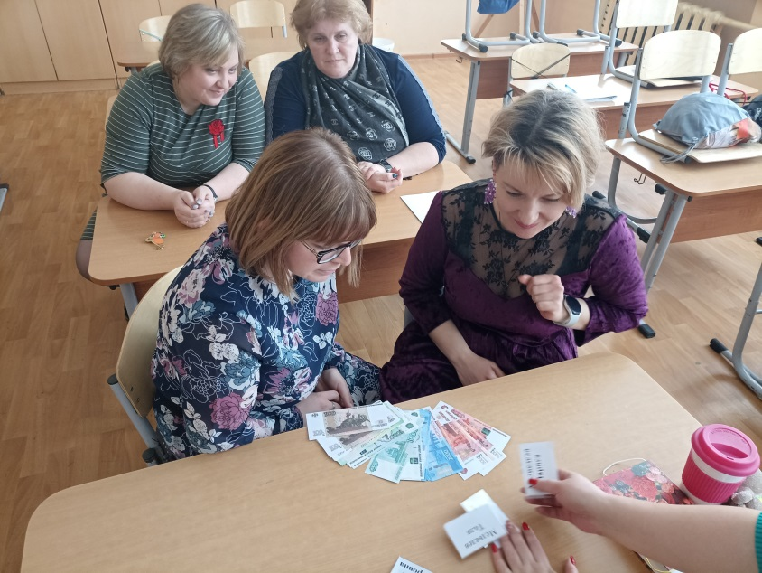
Презентация игры «Семейный бюджет»
(мастер-класс)

Slide 12
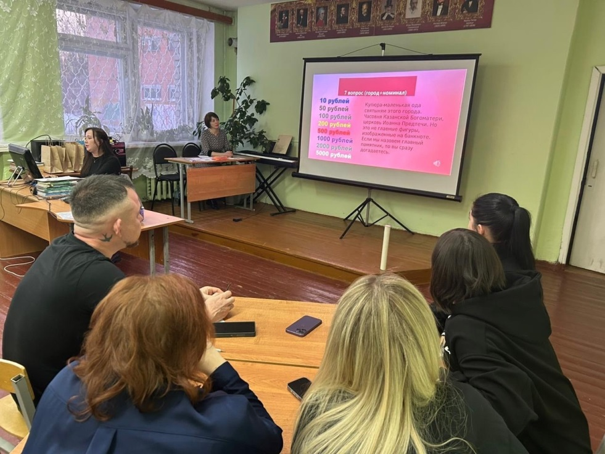
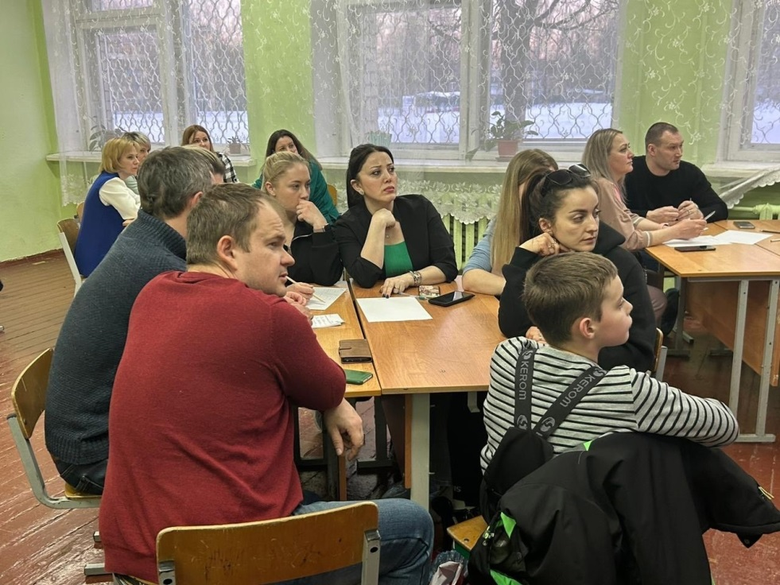
«Финансовый квиз» для родителей
Разработала и провела учитель начальных классов Беляева Любовь Константиновна

Slide 13
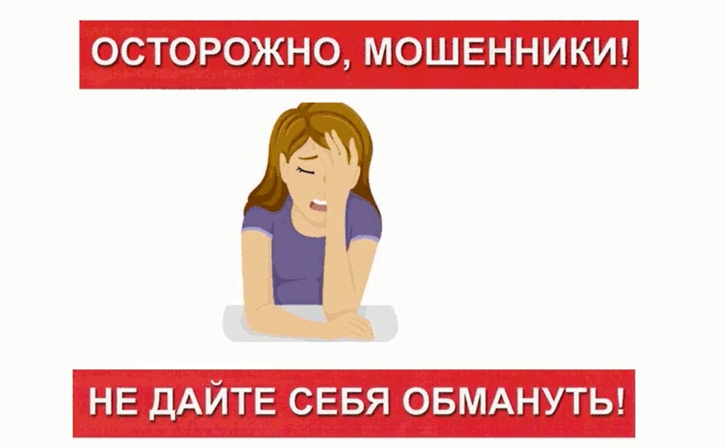
Создание обучающимися видеоролика для родителей
https://disk.yandex.ru/i/1wCvgkVXYF4M8g

Slide 14
Результаты проведения
«Недели финансовой грамотности»
Для педагогов
Опыт в организации «Ярмарки мастеров»
Новые идеи в преподавании финансовой грамотности
Готовая методическая разработка занятия
Сценарии квизов
Подборка экономических игр, игра «Семейный бюджет», которая готова к использованию
Повышение собственной финансовой грамотности

Slide 15
Результаты проведения
«Недели финансовой грамотности»
Для обучающихся
Опыт предпринимательской деятельности
Профориентация
Расширение кругозора
Возможности продемонстрировать свои таланты и умения
Возможность сделать мир лучше (благотоворительность)
Развитие коммуникативных способностей
Развитие умения работать в команде
Повышение финансовой грамотности

Slide 16
Результаты проведения
«Недели финансовой грамотности»
Для родителей
Возможность участия в жизни школы
Возможность продемонстрировать свои знания в области финансовой грамотности, определить дефициты
Возможность продемонстрировать свои таланты и умения
Повышение финансовой грамотности

Slide 17
Результаты проведения
«Недели финансовой грамотности»
Для школы
Вовлечение обучающихся в совместную деятельность
Вовлечение родителей в жизнь школы
Опыт в организации благотворительной ярмарки

Slide 18
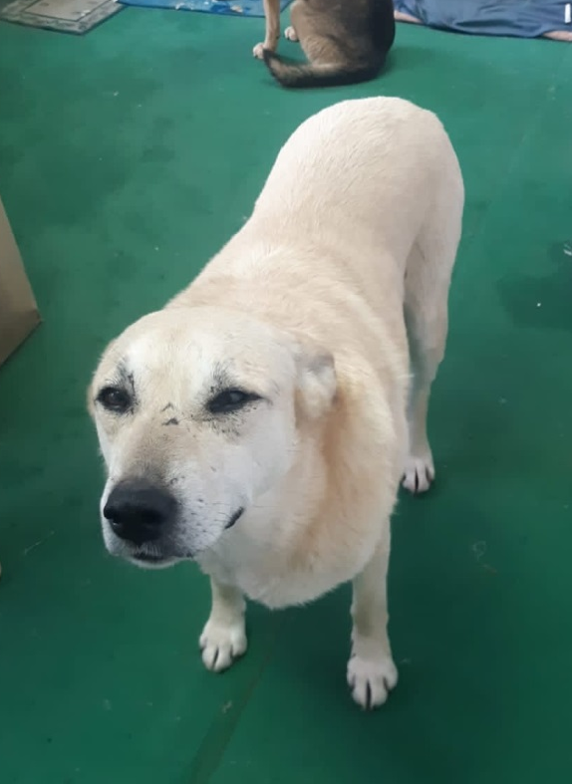

Результаты проведения
«Недели финансовой грамотности»
Обучающиеся школы собрали 6100 рублей на лечение этого доброго пса Беляша

Slide 19
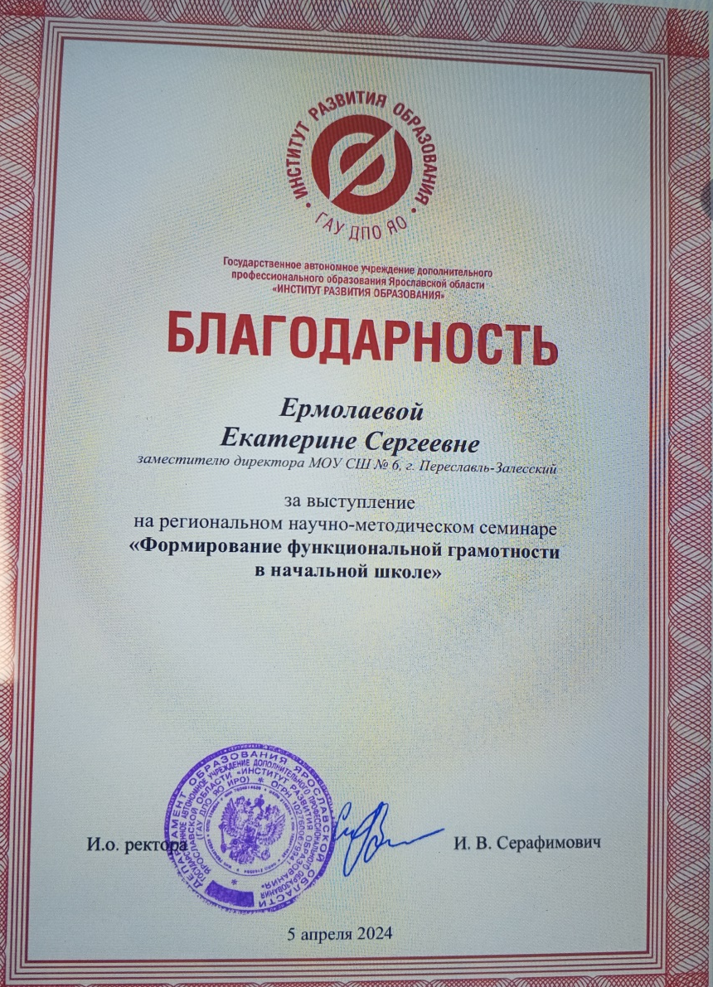
Делимся опытом
Выступление на региональном научно-методическом семинаре «Формирование функциональной грамотности в начальной школе»

Slide 20
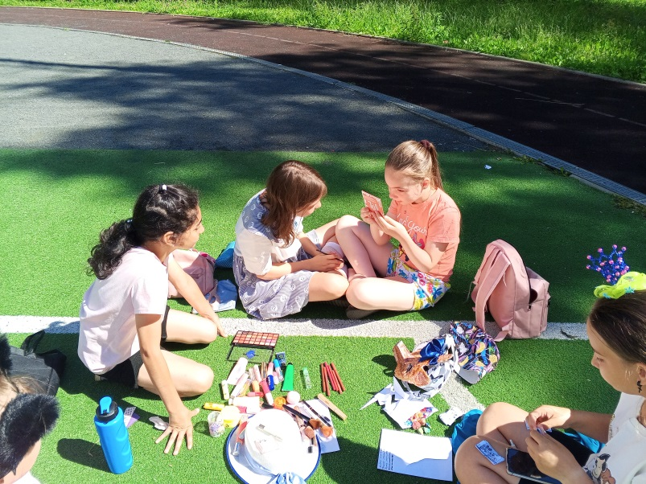
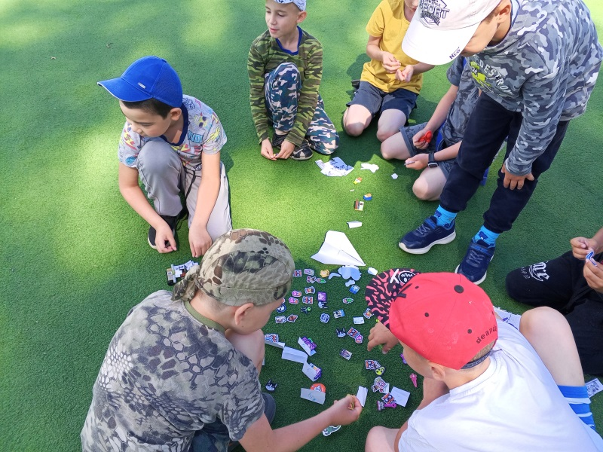
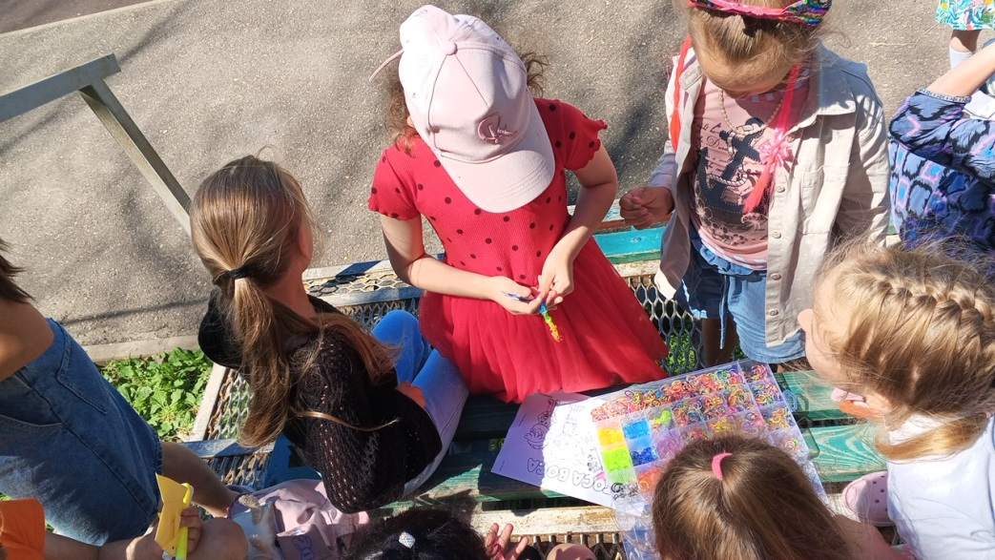
Сохранием традиции
Проведение «Дня предпринимателя» в летнем школьном лагере

Slide 21
Сохранием традиции
Участие обучающихся в ежегодных всероссийских олимпиадах, проведение уроков с использованием материалов образовательных платформ
Всероссийская олимпиада по финансовой грамотности для 1-9 классов на Учи.ру с 1 по 31 марта.
Урок Цифры «Технологии в интернет-торговле» с 6 по 31 мая.
Урок цифры «Магазин приложений» с 5 по 24 ноября.

Slide 22
Планы на будущее
Сохранение и развитие традиций:
проведение дней предпринимателя
проведение командных игр
использование ресурсов интернет платформ
Распространение опыта работы
оформление страницы на сайте
проведение семинара в марте 2025 года
3. Сотрудничество организациями, вовлечение их в финансовое просвещение обучающихся, родителей и педагогов

Slide 23
Спасибо за внимание!

